Slide 1
№2
Структура наукового дослідження
Визначення етапів наукового проєкту;
Опрацювання джерел, прийоми читання, збереження інформації:
2.1 Реферування
2.2 Анотування

Slide 2
Шаблон оформлення бібліографічного посилання при написанні письмової роботи
ВАК
Гришко О. Наукова новизна дослідження: приклади, особливості та вимоги [Електронний ресурс] / Оксана Гришко // BigBro. – 2022. – Режим доступу до ресурсу: https://bigbro.com.ua/naukova-novizna-doslidzhennya-prikladi-osoblivosti-ta-vimogi/.
АРА
Гришко, О. (2022). Наукова новизна дослідження: приклади, особливості та вимоги. BigBro. Відновлено з https://bigbro.com.ua/naukova-novizna-doslidzhennya-prikladi-osoblivosti-ta-vimogi/.

Slide 3
План дослідження
1. ВСТУП
Що?
Чому?
Анотація проєкту
Питання дослідження
Як?
Література з теми;
Л. з методів;
Теоретичний підхід
Чому?
2. ОГЛЯД ДЖЕРЕЛ
Як?
Знаходимо прогалини;
Шукаємо обговорення дискусійних моментів.
Як?
Процедура дослідження;
Види даних;
Процедура збору даних.
3. МЕТОДИ
Відбір та доступ;
Людські ресурси;
Етична основа;
Витрати.
Що?
4. ПОПЕРЕДНІ ДАНІ
Обґрунтування доцільності;
Прогнозовані результати;
Зв’язок з іншими дослідженнями.
Можливі альтернативні рішення;
Слабкі місця;
Застосування дослідження.
5. ВИЗНАЧЕННЯ ОБМЕЖЕНЬ
Особистий внесок
Що?
6. ВИСНОВКИ
Чому?
Важливість
Як?

Slide 4
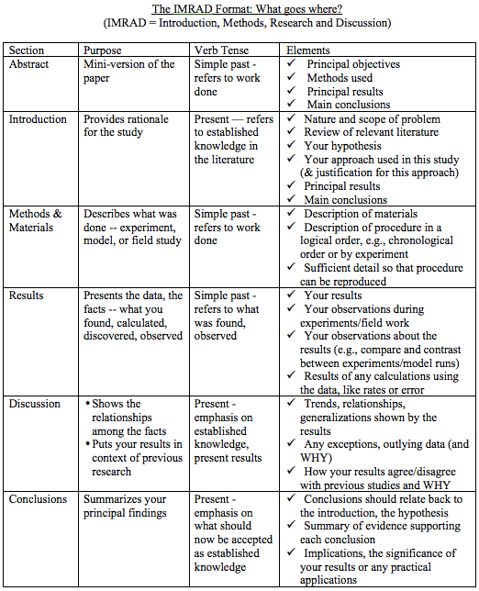
постановка проблеми в загальному вигляді
її зв'язок із важливими науковими чи практичними завданнями;
аналіз останніх досліджень і публікацій, у яких започатковано розв'язання цієї проблеми та на які спирається автор;
виділення не вирішених раніше частин загальної проблеми, яким присвячено статтю;
формулювання мети та завдань статті;
виклад основного матеріалу дослідження з певним обґрунтуванням отриманих наукових результатів;
висновки з цього дослідження
перспективи розвідок у цьому напрямку

Slide 5
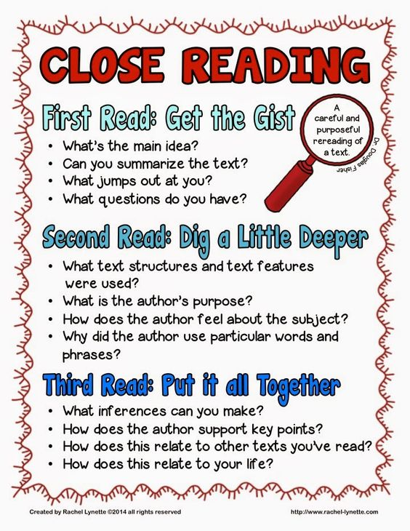

Швидке й повільне читання
1. Визначення, чи варто читати обране джерело, поверхневий перегляд тексту (skimming);
2. Швидкий пошук інформації в тексті, націлений перегляд (scanning);
Аналітичне/ уважне читання (close reading).
Читання для задоволення ☺
Good Omens
(ep. 3, 53 m.)
TIP sheet Skimming & Scanning. Retrieved from http://www.butte.edu/departments/cas/tipsheets/readingstrategies/skimming_scanning.html

Slide 6
Реферування
засіб опрацювання здобутої в джерелах інформації
Репродуктивні:
відтворення змісту первинного тексту.
Продуктивні:
творче або критичне осмислення реферованих джерел
Реферат-конспект:
фактична інформація в узагальненому вигляді,
ілюстрований матеріал,
методи дослідження,
результати дослідження
можливості їхнього застосування
Реферат-резюме: основні положення заданої теми.
Реферат-огляд
на основі декількох джерел;
різні погляди з досліджуваного питання.
Реферат-доповідь (розгорнутий):
аналіз інформації першоджерела;
об'єктивна оцінка проблеми.
Інформаційний реферат містить аргументи й наводить основні дані та висновки оригінальних документів, які роблять цінний внесок у загальну систему знань або корисні для певного кола читачів,
Індикативний — це стислий реферат, створений з метою допомогти читачеві вирішити, чи слід йому звертатися до оригінального документа.
Цей слайд створено методом реферування. (ДЖЕРЕЛО) Якого типу повідомлення ви готуватиме на практичне заняття №3?

Slide 7
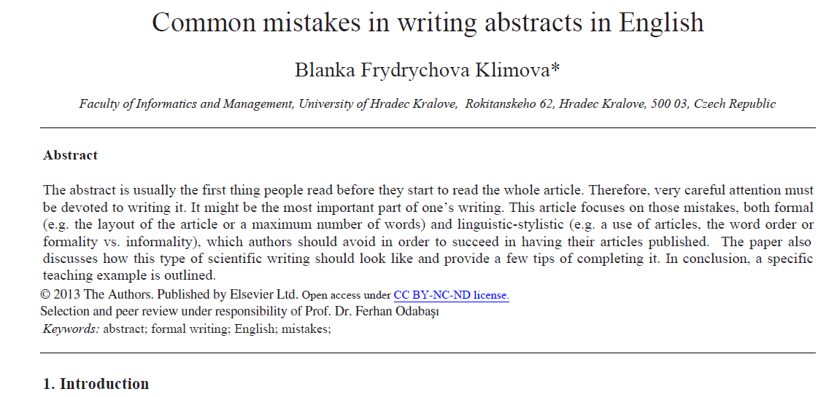
Klimova, B. F. (2013) Common mistakes in writing abstracts in English. Procedia - Social and Behavioral Sciences #93. 512 – 516.

Slide 8
Example:
After collecting enough responses, I will evaluate the results separately. (wrong)
After collecting enough responses, the results will be evaluated separately.(right)
In the practical part of my paper I concentrated on threatened monuments in Jaromer.(wrong)
In the practical part of the paper, threatened monuments in Jaromer were discussed. (right) (Klimova, 514)

Slide 9
Анотації українською та англійською мовами подають за таким планом: постановка проблеми, матеріал дослідження та його методи, виклад результатів, висновки (1800 знаків разом із ключовими словами) (Вісник ЖДУ)
До статті додати анотацію із ключовими словами, ім’я та прізвище автора, заголовок українською й англійською мовами, шифр УДК. Обсяг англійської анотації – 1800 знаків із пропусками (ураховуючи й ключові слова; переклад англійською мовою повинен бути якомога достовірнішим [не машинним]), української – 600-800 знаків. Розширену англомовну анотацію обов’язково продублювати українською (в окремому файлі). (Слово і Час. Київ)
Після назви статті через один інтервал з абзацним відступом подається анотація мовою рукопису (для наукової статті – обсяг 1800 знаків, для методичної розробки, рецензії або огляду – обсяг 200-300 знаків), курсив. Ключові слова (кегль 12, курсив, словосполучення відмарковується напівжирним шрифтом) подаються після анотації з нового рядка з абзацним відступом і розділяються крапкою з комою. (Літературознавчі студії, Київ)
Анотація англійською мовою повинна мати обсяг від 200 до 250 слів одним абзацем, не копіюючи скорочену анотацію, подану українською мовою. Анотація надається згідно з вимогами SCOPUS’а як структурований реферат, і повинна обов’язково містити такі елементи: предмет, тема, мета роботи, методологія, наукова новизна, область застосування результатів, висновки. Анотація англійською мовою фактично має являти собою стислий виклад статті.
«Наукові праці: Науково-методичний журнал. – Філологія. Літературознавство» (Миколаїв)
Editorial guidelines / Вимоги до оформлення

Slide 10
Анотація це «ЩО БУЛО ЗРОБЛЕНО» і «ЧОМУ ВАРТО ЧИТАТИ ЦЮ СТАТТЮ»
Обов’язкові елементи:
постановка проблеми, (предмет, тема, мета роботи)
матеріал дослідження
та його методи, наукова новизна
виклад результатів, область застосування
висновки
/розглядяємо приклади/
Відтворення класичного сюжету засобами фентезі доби постмодернізму: інтермедіальний контекст

Slide 11
“ПУТІВНИК МІСІС БРЕДШОУ” ТЕРРІ ПРАТЧЕТТА ЯК МУЛЬТИМОДАЛЬНИЙ ТВІР
Олена ТИХОМИРОВА
Київський національний лінгвістичний університет
Сучасні фентезійні цикли виходять за межі класичного романного формату, дедалі ширше використовуючи мультимодальні компоненти. “Путівник місіс Бредшоу”, що входить до циклу “Дискосвіт” Террі Пратчетта, органічно поєднує текст із зображеннями, використовуючи нехудожній жанр путівника і перетворюючись на артефакт, що належить до вигаданого світу. Розвідка пропонує аналіз цього мультимодального твору з опертям на соціально-семіотичні праці Г. Кресса та Т. Ван Ліувена.
Ключові слова: мультимодальність, фентезі, артефакт, наратив, текст, зображення.
Contemporary fantasy series transgress the boundaries of a classical novel and tend to incorporate multimodal components. Mrs. Bradshaw’s Handbook that belongs to Terry Pratchett’s Discworld universe effectively blends textual and visual codes within the non-fictional format of a travelogue and turns into an artifact from the secondary world. The article focuses on the analysis of this multimodal text within the social-semiotic paradigm of Gunther Kress and Theo van Leeuwen.
Key words: multimodality, fantasy, artifact, narrative, text, image.
BRITISHNESS IN FANTASY FICTION
Olena TYKHOMYROVA
Kyiv National Linguistic University
У розвідці розглядаються особливості застосування стратегії доместикації і форенізації в перекладі літератури жанру фентезі. Присутність «британського коду» у фентезійному світі аналізується з огляду на ефекти доместикації чи одивнення, обидва з яких ускладнюють вибір стратегії перекладу. Для унаочнення проблеми розглядається роман «Good Omens» Террі Пратчетта та Ніла Ґеймана та його переклад українською 2018 року.
Ключові слова: британськість, доместикація, форенізація, переклад, фентезі.
The article explores the possibilities of identifying Britishness in the metagenre of fantasy. The notion of Britishness itself is discussed, and the ways it is manifested in fantasy storyworlds are elicited with regard to its connection to textual world-building. The article considers the character of the ideological link to Britain highlighting the level of defamiliarization achieved by authors and questioning the presence of Britishness in heroic quests.
Key words: Britishness, defamiliarization, fantasy fiction, hero, quest, storyworld,
Інтермедіальні виміри літератури фентезі. Збірка матеріалів наукового семінару Центру з Дослідження Літератури Фентезі при Інституті літератури ім. Т. Г. Шевченка НАН України (20 квітня 2016р.) / Ред. Рязанцева Т. М., Канчура Є. О. — Київ, 2016. — 72 с.
Національна своєрідність літератури фентезі: європейська палітра. Збірник матеріалів наукових семінарів Центру з Дослідження Літератури Фентезі при Інституті літератури ім. Т. Г. Шевченка НАН України (22 листопада 2018, 19 квітня 2019) / Ред. Рязанцева Т. М., Канчура Є. О. – Київ, 2020. – 72 с.

Slide 12
Корисні шаблони:
The article focuses on
The article explores
The article considers
Розвідка пропонує
У розвідці розглядаються
У статті представлено
У процесі розвідки виявлено
Терміни лекції №2
Анотація
Реферат
Постановка проблеми
Предмет дослідження
Об’єкт дослідження
Мета
Завдання
Наукова новизна
Особистий внесок
Актуальність
Практичне застосування

Slide 13
